Slide 1



Análisis de las asimetrías de género en las relaciones de parejas.
Un estudio piloto
Esther Mena Rodríguez
Lourdes Aranda
María Inmaculada Jiménez Perona

Slide 2

Análisis de las asimetrías de género en las relaciones de parejas.
Un estudio piloto
PROBLEMAS
MÁS COMUNES
MICROMACHISMOS
LEGITIMADAS POR LA SOCIEDAD
“Son actitudes de dominación suave o de bajísima intensidad, formas y modos larvados y negados de abuso e imposición en la vida cotidiana. Son, específicamente, hábiles artes de dominio, comportamientos sutiles o insidiosos, reiterativos y casi invisibles que los varones ejecutan permanentemente”
Bonino (1990)
ESTRATEGIAS DE CONTROL
MICROVIOLENCIAS

Slide 3
Análisis de las asimetrías de género en las relaciones de parejas.
Un estudio piloto
MICROMACHISMOS
Permisividad Social
Dificultad para demostrarlos
Falta de información sobre los derechos
Falta de reconocimiento sobre derechos
DELITO OCULTO
Ferrer (2007)

Slide 4


Análisis de las asimetrías de género en las relaciones de parejas.
Un estudio piloto
CAUSAS
Supuesta debilidad
Dependencia
Obediencia
Ignorancia
Inconsciencia
Inferioridad
Villaseñor; Castañeda (2003)
Naturaleza Femenina
CULTURA NORMALIZA
ESTEREOTIPOS DE GÉNERO

Slide 5

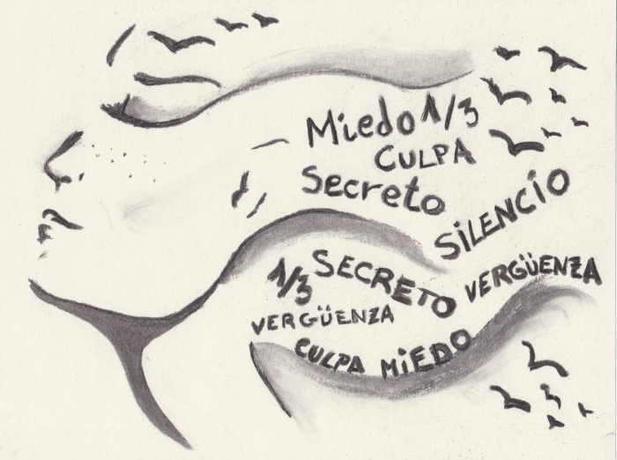
Análisis de las asimetrías de género en las relaciones de parejas.
Un estudio piloto
IDENTIDAD DE GÉNERO
CULTURA
EDUCACIÓN
EVITAR CONFLICTOS
x

Slide 6
Análisis de las asimetrías de género en las relaciones de parejas.
Un estudio piloto
OBJETIVO GENERAL
Conocer la percepción que se tiene sobre si se producen o no conductas machistas y/o micromachismos en parejas
OBJETIVOS ESPECÍFICOS
Próxima fase de este estudio piloto

Slide 7
Análisis de las asimetrías de género en las relaciones de parejas.
Un estudio piloto
Diseño Metodológico
Cuantitativa
Descriptiva
Encuesta
Muestreo NO probabilístico
Incidental

Slide 8


Análisis de las asimetrías de género en las relaciones de parejas.
Un estudio piloto
2019/20
Edad= 18 a 50
N=6 N=19
Grado de Psicología
Grado de Pedagogía
Grado de Educación Primaria
Grado de Educación Infantil
Grado de Educación Social
Grados N=25

Slide 9
Análisis de las asimetrías de género en las relaciones de parejas.
Un estudio piloto
Cuestionario 28 ítems. Tipo Likert Hernández Peralta (2017)
1 Nunca, representa que nunca se ha percibido que la pareja o expareja haya realizado la conducta micromachista del ítem
2 A veces, representa que se ha percibido que la pareja ha llevado a cabo dicha conducta micromachista de forma moderada
3 Muchas veces, representa que se ha percibido que en muchas ocasiones la pareja ha realizado dicha conducta micromachista
4 Siempre, representa que se ha percibido que la pareja ha llevado a cabo dicha conducta micromachista en todas las ocasiones
UNA dimensión: percepción de conductas machistas y micromachistas vividas por los sujetos por parte de parejas o exparejas.

Slide 10
Análisis de las asimetrías de género en las relaciones de parejas.
Un estudio piloto
Conceptos clave de las Preguntas
Control
Insultos
Enfados
Culpa
Críticas
Delegación de tareas
Aspecto físico
Consecuencias
Manipulación
Coartar libertad
Chantaje
Intimidación

Slide 11
Análisis de las asimetrías de género en las relaciones de parejas.
Un estudio piloto
Procedimiento: Análisis de datos
Descriptivo
Medias
D. Típicas
NO paramétrica
U Mann-Whitney
SPSS V.25

Slide 12
Análisis de las asimetrías de género en las relaciones de parejas.
Un estudio piloto
Resultados
Los estudiantes perciben niveles bajos de conductas micromachistas o machistas por parte de sus parejas o exparejas
Rubio et al. (2012)
Diferencias estadísticamente significativas en:
Controla dónde salgo y con quién me junto (p< .05), donde los hombres obtenían una puntuación media mayor (M=2), en comparación a las mujeres (M=1.41)
Me echa en cara continuamente errores que cometí en el pasado (p< .05), donde se observó que los hombres obtenían una puntuación media mayor (M=2.16), en comparación con las mujeres (M= 1.31)

Slide 13
Análisis de las asimetrías de género en las relaciones de parejas.
Un estudio piloto
PILOTO
Conclusiones
Utilitarios: Delegación de tareas
Encubiertos: Se aconseja del modo en el que debe relacionarse y desenvolverse en el entorno social
De crisis: aumentando los tiempos para estar en pareja, cediendo en algunas ocasiones, conseguir lo que se propone
Coercitivos: Proponer en que se debe gastar el dinero, toma parte de las decisiones sin consulta previa con la pareja.
4 tipos micromachismos
Bonino (2004)

Slide 14
Análisis de las asimetrías de género en las relaciones de parejas.
Un estudio piloto
PILOTO
Conclusiones
Las mujeres tienen interiorizadas y normalizadas las conductas machistas
Rodríguez Franco (2012): Casi el 80% de la muestra utilizada no reconocía dichas conductas como machistas e incluso las mujeres tenían gran tolerancia hacia dichas conductas
Ferrer (2008): Que concluye que el 60% de la muestra utilizada consideraba dichas conductas como aceptables.

Slide 15
Análisis de las asimetrías de género en las relaciones de parejas.
Un estudio piloto
PILOTO
Conclusiones
  Aún se le confiere a la mujer el trabajo doméstico como parte de sus tareas cotidianas así como el de la ayuda y cuidado en la crianza de las personas.
  La naturalización de este tipo de conductas en la mentalidad de mujeres y hombres.
  Falta de recursos que ayuden a que la mujer pueda ejercer un derecho real a autoafirmarse.
  La idea de que el hombre es la persona que tiene la potestad de poder establecer y definir qué es lo correcto y qué no lo es.
  Los chicos tienen mayor facilidad para apreciar la existencia de actitudes violentas que las chicas.
Micromachismos
Bonino (2004)
Estébanez, (2010)

Slide 16
Análisis de las asimetrías de género en las relaciones de parejas.
Un estudio piloto
Esther Mena Rodríguez
Lourdes Aranda
María Inmaculada Jiménez Perona

